Slide 1
Телеинспекция трубопроводов
с использованием робототехнических комплексов и цифровых систем
Волгоградская область
Заместитель председателя
комитета информационных технологий
В.А.Заварухин

Slide 2
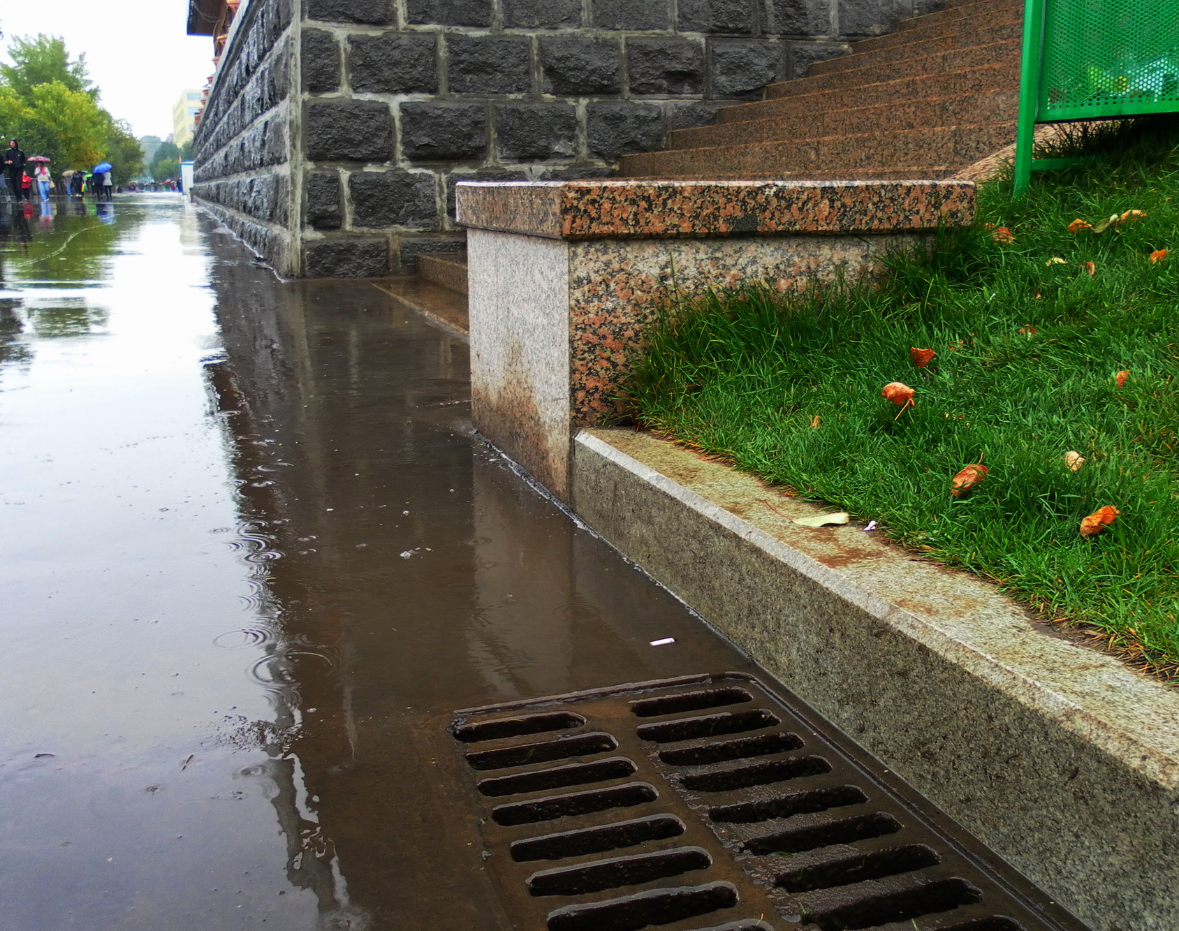
Эффективное ливневое водоотведение серьезный технологический вызов для коммунальной инфраструктуры современных городов
Ливневое водоотведение города представляет собой сложную инженерную систему сбора, передачи и очистки поверхностных сточных вод, которые образуются в результате дождей, снеготаяния или других естественных процессов
Проблематика текущего состояния городских ливневых стоков ставит перед городскими властями задачу поиска эффективных технологических решений для систематического мониторинга сетей водоотведения

Slide 3
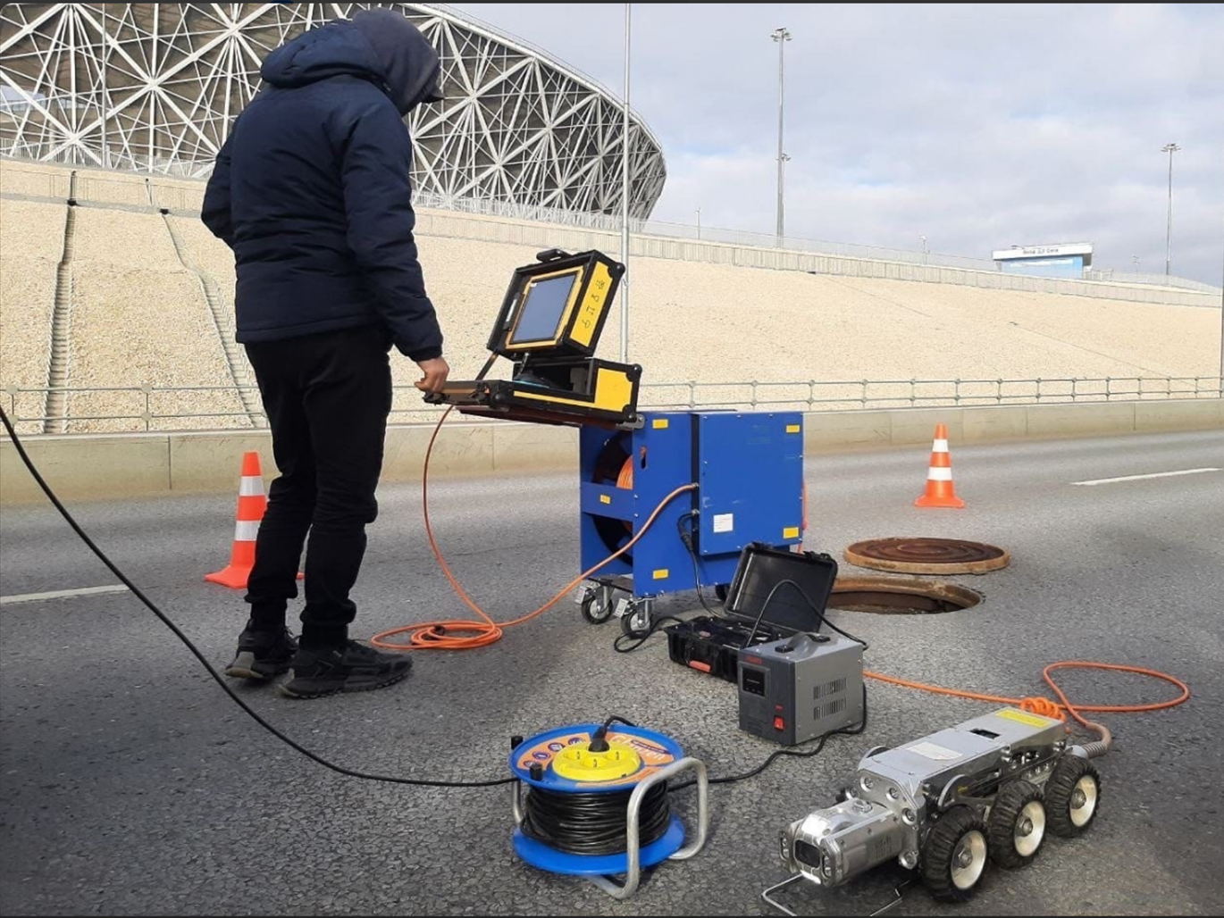
Телеинспекция трубопроводов, канализационных коллекторов и водопроводных сетей
современный метод для систематического обследования и оперативного обнаружения проблемных участков с помощью электронно-цифровых систем
Телеинспекция трубопроводов позволяет:
- объективно оценить износ трубопровода с визуализацией дефектов
- получить достоверные данных о техническом состоянии трубопровода
- создавать цифровые модели водоотводящих сетей
- формулировать в реальном времени задания для систематической работы очистной и противозасорной техники
- находить и устранять предаварийные ситуации на трубопроводах
- определять местоположение колодцев
- выявлять несанкционированные подключения
- собирать образцы стоков для последующего химического анализа и документирования градиента температур

Slide 4
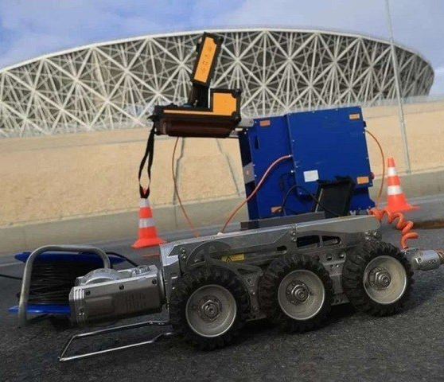
Регулярный мониторинг технического состояния ливневых коммуникаций залог успешного предотвращения чрезвычайных ситуаций и эффективный инструментарий для планирования ремонта и технического обслуживания сетей
Администрацией Волгограда реализован проект по экспертизе и инвентаризации текущего состояния сети ливневых коммуникаций с помощью автономного роботизированного транспортного модуля телеинспекции, оборудованного IP68 HD-камерой с 12–кратным цифровым зумом
Характеристики и показатели проекта:
трубопроводы диаметром от 300 мм до 2500 мм.
протяженностью до 200 м.
стоимость внедрения 7,4 млн. руб.

Slide 5
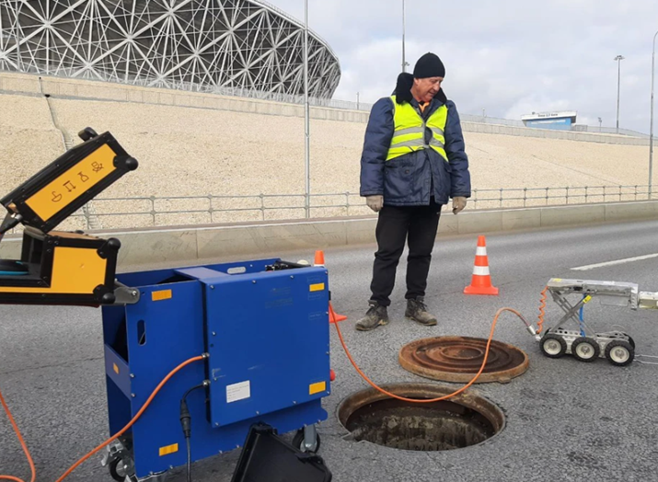
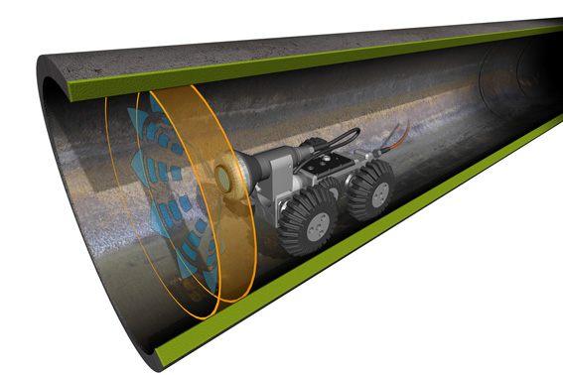
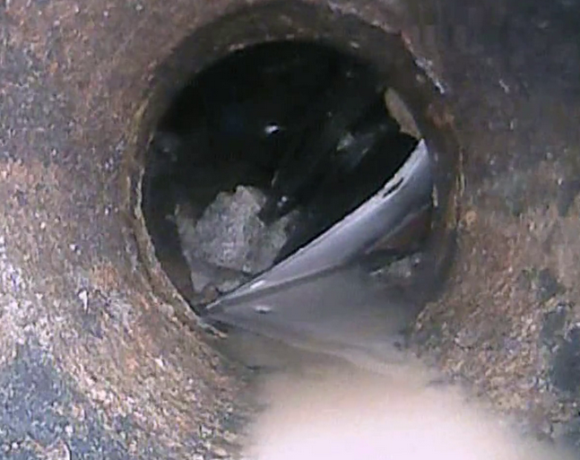
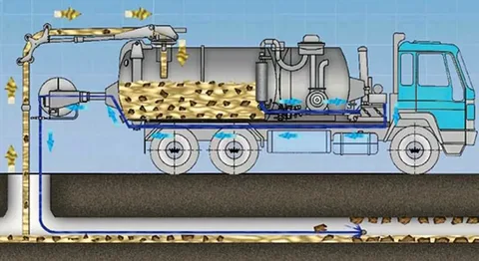
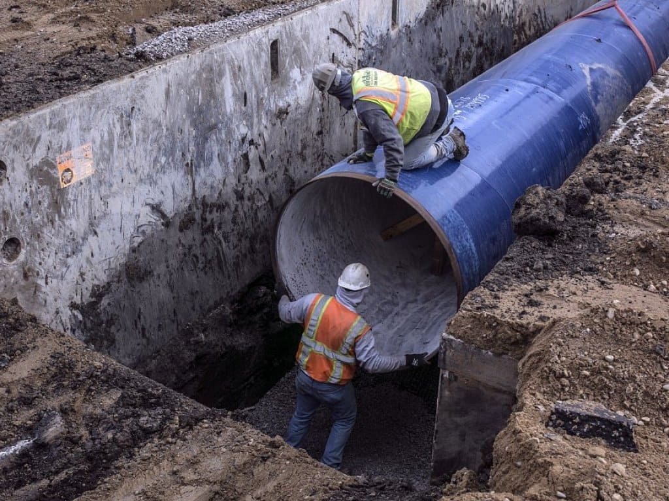
Осуществление телеинспекции трубопроводов с помощью роботизированного транспортного модуля и последующие действия
Прочистка сети
Замена участка сети

Slide 6
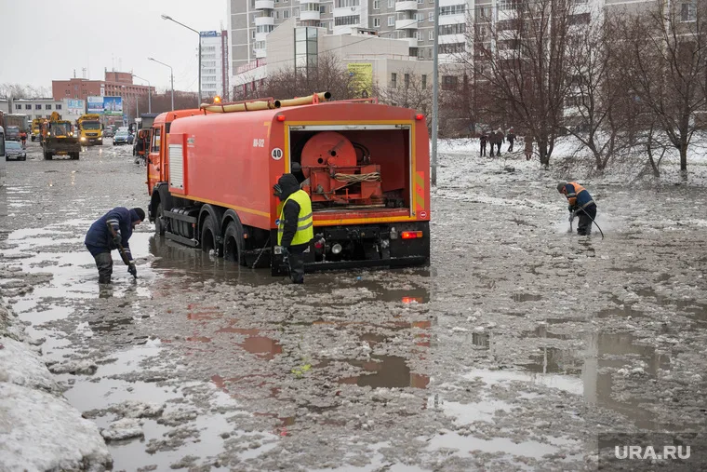
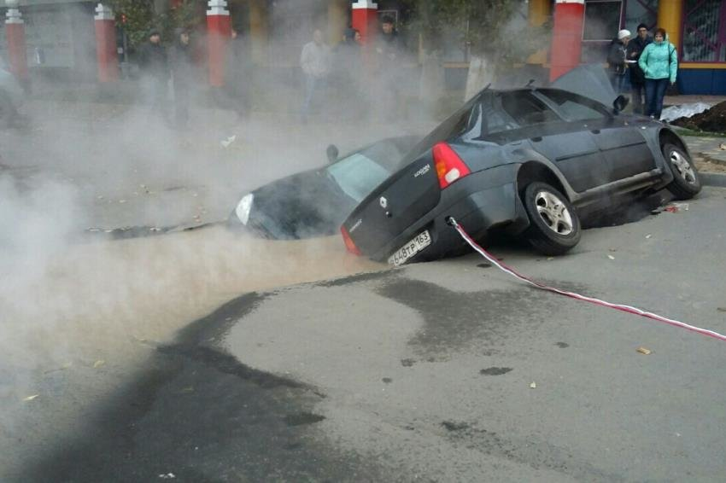
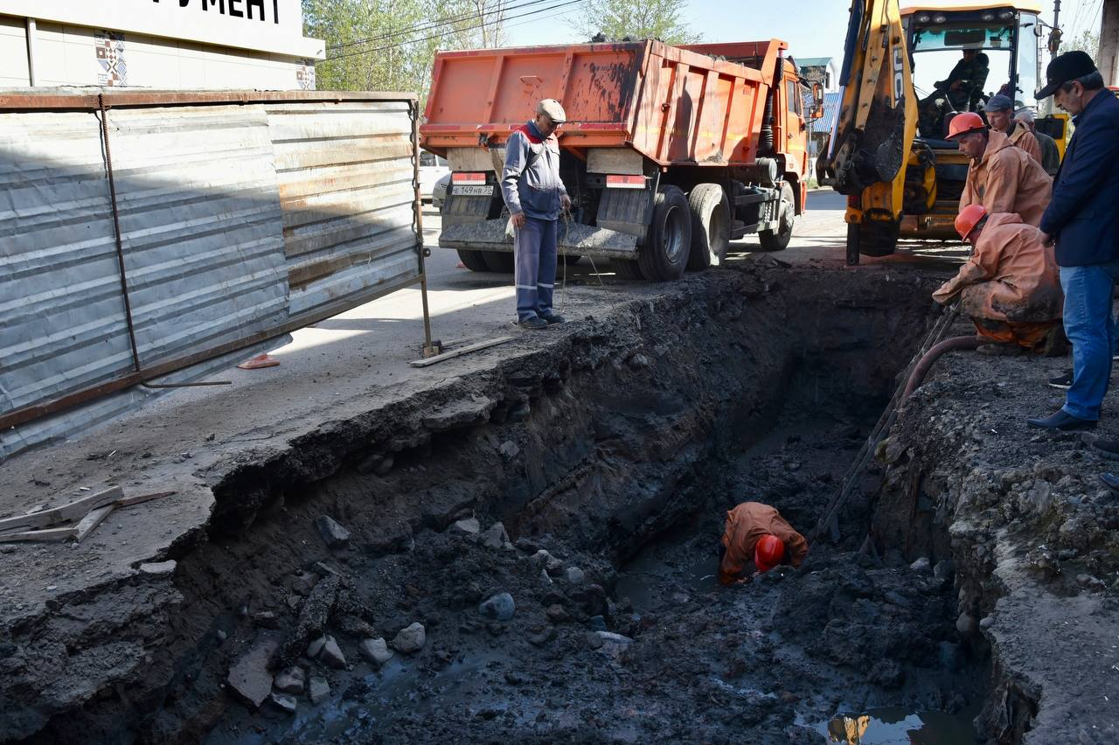
Вовремя проведенная профилактика позволяет устранить угрозы засоров, повреждений и коррозии трубопроводов, а также предупредить крупные коммунальные аварии

Slide 7
Результаты внедрения телеинспекции
в Волгограде
В 2022 г. проведено обследование 6438,6 м. погонных городской сети ливневой канализации
Выявлено:
- загрязнено (заилено) коллекторов ливневой канализации со степенью до 75% - 3967,3 м. погонных
- загрязнено водоприемных колодцев со степенью до 60% - 324 м. куб.
- «закатано» в асфальт ливневых колодцев – 9 шт.
- проломы трубы - 1 шт.
Выполнено:
- промыто спецмашинами канализационных трубопроводов
973 м. погонных
- очищено водоприемных колодцев 74,2 м. куб.

Slide 8
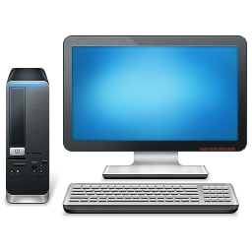
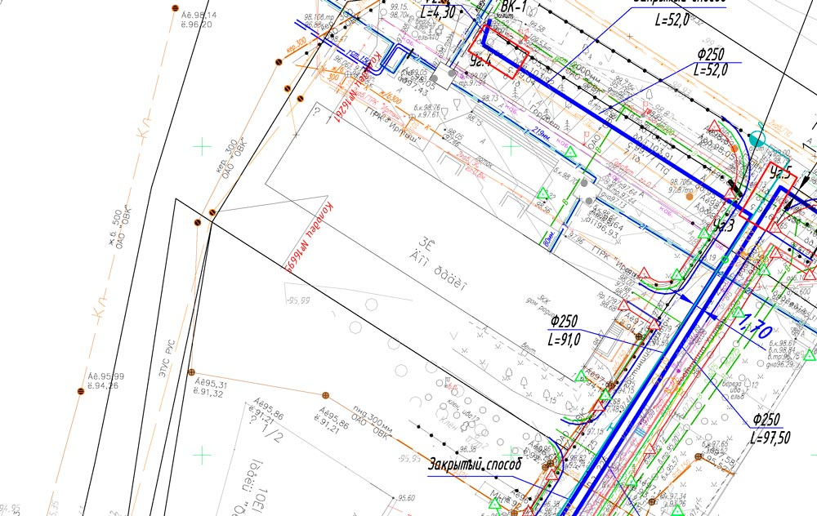
Перспективы развития
Закупка дополнительных роботизированных систем и коммунальных машин
Создание электронно-цифровой модели сети ливневой канализации с отражением текущего ее состояния для принятия комплексного решения по их дальнейшей технической эксплуатации

Slide 9
Благодарю за внимание!

